Slide 1
Mathematical modeling
第十五讲 智能计算模型(2)
周毓明
zhouyuming@nju.edu.cn
南京大学计算机科学与技术系

Slide 2
CI:人工智能的分支
人工神经网络
模糊集
粗糙集
遗传算法
模拟退火
禁忌搜索
演化算法
启发式算法
鱼群算法
粒子群算法
蜜蜂算法
细菌算法
猫群算法
蚁群算法
…

Slide 3
课程内容
数学概念与模型
实际案例与分析
计算机典型应用

Slide 4
1.数学概念与模型
模糊集的基本概念
模糊集的运算
模糊集的截集

Slide 5
模糊集的基本概念
模糊概念
模糊集定义
模糊集的表示法
模糊集举例

Slide 6
模糊概念
普通集合论中，论域U中的每个元素x，对于子集
A⊂U，x∈A与x∉A , 二者必居其一且仅居其一，绝
不允许模棱两可
子集A由特征函数来C_{A}(u) ：U→{0，1}刻划
特征函数C_{A} (u) 仅取两个值，在表达概念方面有其
局限性，只能表达非此即彼的现象，不能表达存
在于现实中的亦此亦彼的现象

Slide 7
例1 设X表示全体人组成的集合，“男人” 的
集合,“女人”的集合分别是X 的普通子集。
设H={高个子的人}， Y={年轻人}，O={老年人}。
H， Y，O不再是普通子集。
例2 设X={全体实数}，A={所有大于1的实数}
A是X 的普通子集。
设B={比1大得多的实数}，B不再是X 的普通子集。
原因：“年轻”与“年老”之间，是否“比1大得多”
之间不存在明确的边界，中间经历一个从量变到质变
的连续过渡过程。

Slide 8
例3 秃头悖论：任何人都是秃头。
公设：若具有n根头发的人是秃头,则有n+1根
头发的人亦是秃头。
证 由数学归纳法:
(1)仅有一根头发的人自然是秃头。
(2)假设有n根头发的人是秃头。
(3)由公设便知有n+1根头发的人也是秃头。
由数学归纳法知任何人都是秃头。
悖论出现的原因：
数学归纳法是以普通集合论为基础的数学方法，
而“秃头”是个模糊概念，用一个精确的数学方法来
处理这样的模糊概念是不合适的。

Slide 9
模糊集定义
定义1 设在论域U上给定一个映射
则称A为U上的模糊子集，A (u)称为A的隶属函数（或称为u对A的隶属度）。模糊子集简称模糊集合。
对模糊集A ，若A (u)仅取0和1，则A就蜕化为普通 集合。所以普通集合是模糊集的特殊情形。
若A (u)≡0 ，则A为空集∅。
若A (u)≡1 ，则A为全集U。

Slide 10
论域U上的模糊集A由隶属函数来A (u)表征，
A (u)的大小反映了u对于模糊子集的从属程度。
模糊子集完全由隶属函数来描述。
定义2 设U是论域，记U上的模糊集的全集为F (U),即
称F (U)为U上的模糊幂集。

Slide 11
模糊集表示法
模糊集合有以下的表示法：
(1)序偶表示法：
(2)Zadeh表示法：若 是有限集或可数集，可表示为
若 是无限不可数集，可表示为
(3)模糊向量法：

Slide 12
模糊集举例
例4 设U={1,2,3,4,5,6}, A表示“靠近4”的数，则
A∈F (U)，各数属于A的程度A(u_{i}) 如表。
u | 1 | 2 | 3 | 4 | 5 | 6
A(u) | 0 | 0.2 | 0.8 | 1 | 0.8 | 0.2
则A可用不同方式表示如下：

Slide 13
(1)序偶法：
或舍弃隶属度为0的项,记为
(2)Zadeh法：
(3) 向量法： A=(0, 0.2, 0.8, 1, 0.8, 0.2)

Slide 14
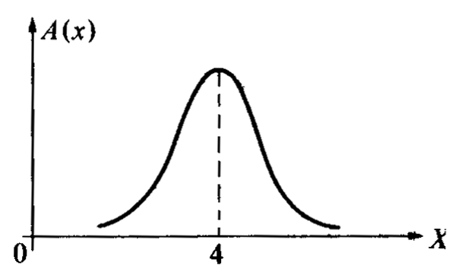
例5 设论域为实数域R，A表示“靠近4的数集”，
则A∈F (R) ，它的隶属函数是
参数 ，参见图1.1。
图1.1

Slide 15
例6 以人的年龄为论域U=[0,100],则“年老”和“年轻”
可表示为U上的模糊集A和B, 隶属函数分别为：

Slide 16
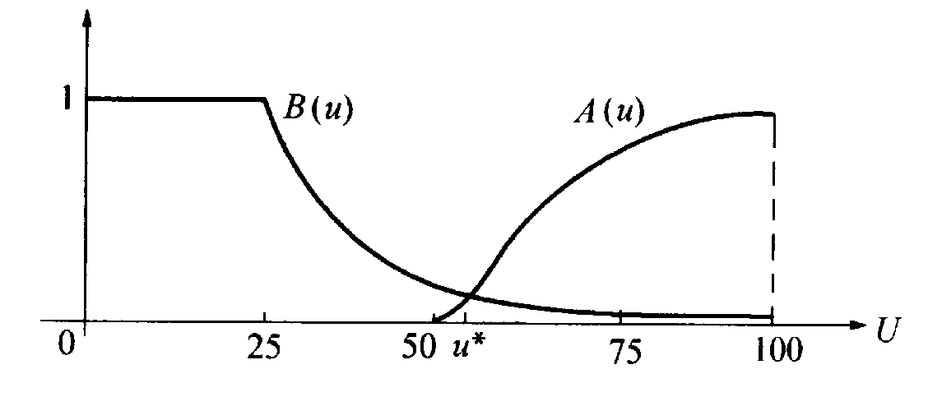
图1.2 “年轻”、“年老”隶属度曲线
B(26)=0.962, B(30)=0.5, B(35)=0.2, B(40)=0.1, B(45) ≈ 0.06,
A(55)=0.5, A(51)=0.038, A(60)=0.67, A(65)=0.9, A(70) ≈0.94

Slide 17
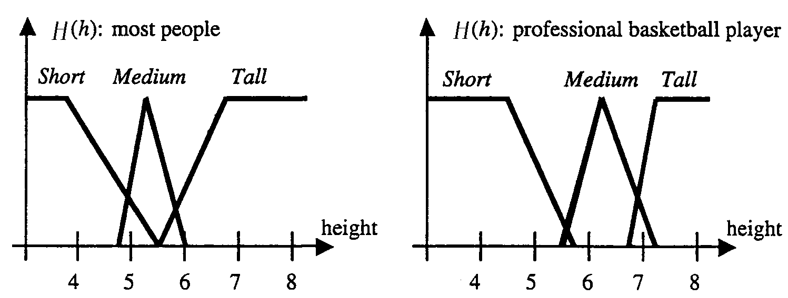
例7 设X是所有人的集合，
“height”＝｛ tall men、medium men、short men｝
对不同的人有不同的含义。
下图给出了普通人和篮球队员身高的两个模糊集合 。
图1.3 “height”＝｛ tall men、medium men、short men｝
(a) 普通人的隶属函数 (b)篮球队员的隶属函数

Slide 18
模糊集的运算
模糊集的包含和相等关系
模糊集的并、交、补运算
模糊集运算的基本性质

Slide 19
模糊子集的包含和相等关系
定义1 设A、B∈F (U), 若∀u∈U, A (u)≤ B (u), 则称B包含A，记为A⊆B
如果A⊆B且B⊆A ,则称A与B相等. 记作A=B .
包含关系“⊆”是模糊幂集F (U)上的二元关系，具有如下性质：
(1)自反性： ∀ A∈F (U), A⊆A
(2)反对称性： A⊆B, B⊆A, 则A=B
(3)传递性： 若A⊆B, B⊆C,则A⊆C
因此,（F (U), ⊆）是偏序集。

Slide 20
模糊子集的并、交、补运算
定义2 设A、B∈F (U), 分别称运算A∪B、 A∩B为A与B的并集，交集，A^{C}称为A的补集，也称为余集。它们的隶属函数分别为：
任给A(u)=a ∈[0,1], B(u)=b ∈[0,1],由于0≤a∨b ≤1
0≤a∧ b≤1, 0≤1-a ≤1 ，故对A、B∈F (U), 有
A∪B、 A∩B ， A^{C} ∈ F (U).

Slide 21
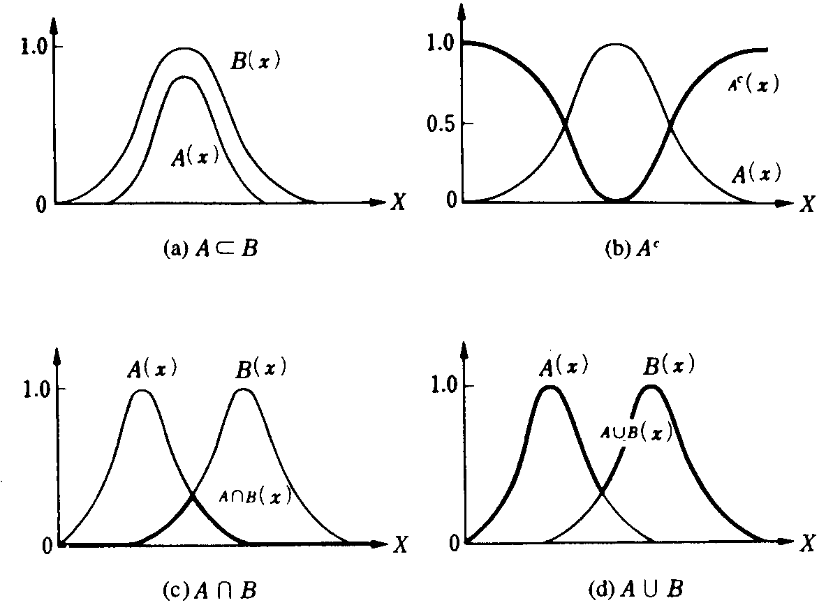
图1.4 模糊集的包含、并、交、补运算

Slide 22
例1 设 U={u₁, u₂, u₃ , u₄,u₅}
求A∪B、 A∩B ， A^{C}
解：
A(u₁)∨B(u₁)

Slide 23
A(u₁)∧B(u₁)
隶属度为零的项省略
1-A(u₅)

Slide 24
一般地，模糊集A与B的并、交和补运算，按论域U为
有限和无限分为两种情况：
(1)设有限论域U={u₁, u₂,…,u_{n}},且模糊集
则

Slide 25
(2)设无限论域U，且模糊集
则

Slide 26
例2 设模糊集A和B分别表示“年老”和“年轻”，隶属函数分别为：
求A∪B、 A∩B ， A^{C}

Slide 27
解: 令u*为曲线A (u)与B (u)的交点坐标。

Slide 28
例3 设论域X为实数域，x∈X为正实数，且
0≤x≤1。考虑X上的两个模糊集A=“x远远大于0.5”
和B=“大约等于0.707”。A和B的隶属函数定义为：
观察图1.5(d),由于点x=0.5属于B和B^{C} 的隶属度不同，因此模糊集的互补律运算不成立。

Slide 29
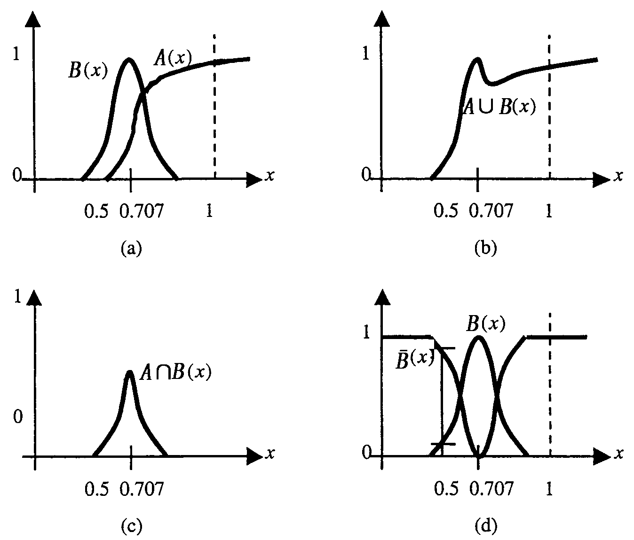
图1.5

Slide 30
定义3 设A_{t}∈ F (U), t∈T, T为指标集, 对∀u∈U规定：
称
为
的并集，
为
的交集。
例4 一组无限多个模糊集合A_{i}定义如下，
i是自然数，
sup代表最小上界

Slide 31
模糊集运算的基本性质
定理 模糊集下的并、交、补具有如下性质：
(1) 幂等律：A∪A=A, A∩A=A
(2) 交换律： A∪B= B∪A，A∩B= B∩A
(3) 结合律： (A∪B)∪C = A∪( B ∪C )
(A∩B)∩C = A ∩(B ∩ C)
(4) 吸收律: (A∪B) ∩ A = A, (A∩B) ∪ A = A
(5) 分配律: A∩(B ∪ C) = (A∩B) ∪ (A∩ C)
A ∪(B ∩ C) = (A∪B) ∩(A ∪ C)

Slide 32
(6) 零壹律 A∪∅=A, A∩∅=∅, A∪U=U, A∩U=A;
(7) 复原律 (A^{C})^{C}=A
(8) 对偶律 (A∪B)^{C}=A^{C}∩B^{C}, (A∩B)^{C}= A^{C}∪B^{C}
证明：

Slide 33
模糊集运算的基本性质
模糊集上的补运算不满足互补律，其原因是模糊集没有明确的边界。
A∩A^{C}≠∅ ⇒A和A^{C}交叠，
但∀A∈F (U), A (u)∧ A^{C}(u) ≤1/2
A∪A^{C}≠U ⇒A ∪ A^{C}不一定完全覆盖U,
但∀A∈F (U), A (u)∨ A^{C}(u) ≥ 1/2

Slide 34
例5 设U=[0,1]，A(u)=u, 则A^{C}(u)=1-u ，
特别是

Slide 35
模糊集的截集
截集定义
截集的性质

Slide 36
截集定义
定义1 设A∈F (U), λ ∈[0,1], 分别定义
则称A_{λ}为A的一个λ—截集，称 为A的一个λ—强截集。 λ称为阈值（或置信水平）。
A_{λ}是一个普通集。对∀u∈U,
当A (u)≥λ时，就说 u ∈ A_{λ} ，意即在λ水平下，
u属于模糊集A，
当 A (u)< λ时，就说u ∉ A_{λ} ，意即在λ水平下，
u不属于模糊集A。

Slide 37
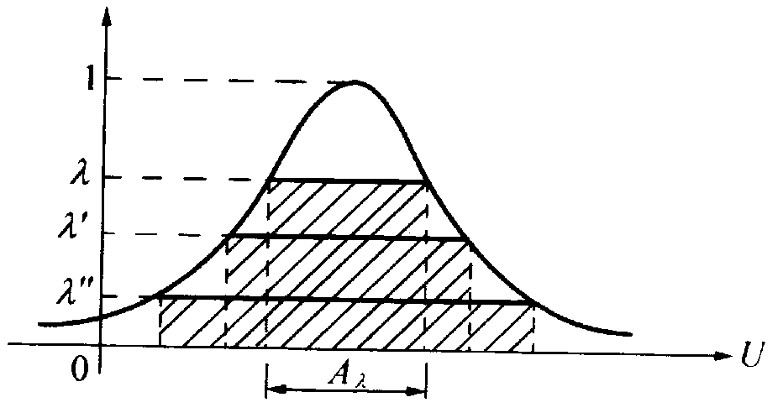
模糊集的截集
图1.9 A的λ截集

Slide 38
截集的性质
性质1 设A，B ∈F (U), 对λ ∈[0,1], 则
证

Slide 39
对于F (U)中的有限个模糊集，此结论仍然成立。
但是，对于无限多个模糊集，等号未必成立。
性质2 若{A_{t}| t∈T } ⊆F (U) ，T为指标集，则

Slide 40
例2 令 ∀u∈U，则
,于是
但是
,从而
因此
说明性质2中的包含关系一般不能换为等式。

Slide 41
性质3 设 ，若 ，
则
证 对 ，有
所以 ，即
性质4 设 ，则
证

Slide 42
定义2 设A∈F (U),
(1) 称 为A的支撑集，记作SuppA, 即
SuppA={ u|u∈U, A(u)>0}
(2) A的核记为KerA: KerA={u|u∈U, A(u)=1}
(3) 若KerA ≠∅，则称A为正规模糊集。
支撑集与核的性质：
(1) Supp ∅ = Ker∅= ∅， Supp U = KerU= U;
(2) Supp (SuppA)= SuppA, Ker (KerA)= KerA;
(3) A∩B= ∅⇔ SuppA ∩ SuppB = ∅

Slide 43
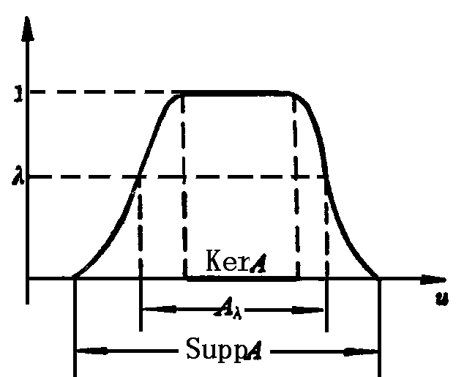
图1.10 模糊集A的SuppA,KerA

Slide 44
2.实际案例与分析
模糊模式识别
模糊聚类分析
模糊综合评判
模糊故障诊断

Slide 45
模糊模式识别
模式识别的原理
模糊集的贴近度
模糊模式识别方法

Slide 46
模式识别步骤：
① 识别对象的特性指标抽取；
② 构造模糊模式的隶属函数组；
③ 构造待识别对象B的隶属函数；
④ 确定B与每个A_{i}的贴近度；
⑤ 按择近原则识别判断。

Slide 47
模糊集的贴近度
1 贴近度的定义
贴近度是对两个模糊集接近程度的一种度量。
定义1 设A,B,C∈ F (U), 若映射N: F (U)×F (U)→[0,1]
满足条件:
(1) N(A, B)=N(B, A)
(2) N(A, A)=1, N(U, φ)=0
(3) 若A⊆B⊆C, 则 N(A,C)≤N(A, B) ∧ N(B, C)
则N(A,B)称为模糊集A与B的贴近度. N为F (U)上的贴近度函数.

Slide 48
几种常见的贴近度类型：设A,B,C∈ F (U),
(1) 海明(Haming)贴近度
若U={u₁,u₂,…,u_{n}}，则
当U为实数域上的闭区间[a,b]时，则

Slide 49
(2) 欧几里德(Euclid)贴近度
若U={u₁,u₂,…,u_{n}}，则
当U=[a,b]时，有

Slide 50
(3)最大最小贴近度
若U={u₁,u₂,…,u_{n}}，则
当U=[a,b]时，有

Slide 51
（4）算术平均最小贴近度
若U={u₁,u₂,…,u_{n}}，则
当U=[a,b]时，有

Slide 52
例1 设U=[0,100] ，且
求最大最小贴近度 N(A,B)

Slide 53
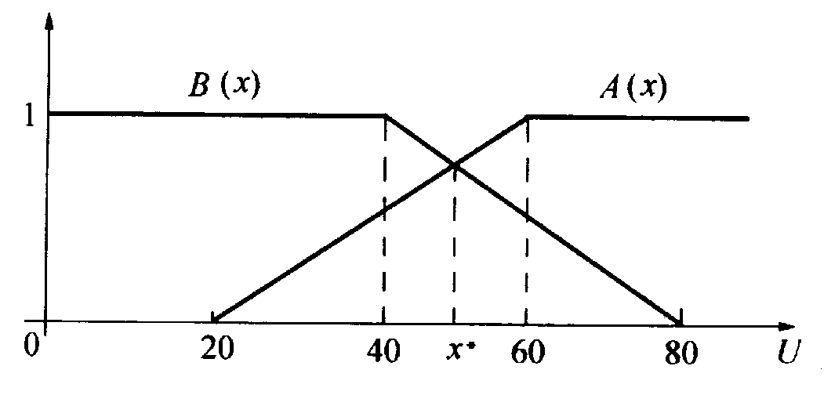
图3.1 模糊集曲线
解 不难求得A(x)和B(x)的交点坐标 x*=50，于是

Slide 56
2 格贴近度
定义 设 A,B∈ F (U), 称
为模糊集A, B的内积。内积的对偶运算为外积。称
为模糊集A, B的外积。
如果在闭区间[0,1]上定义“余”运算:
∀a∈[0,1] ，a^{c}= 1− a ，那么有如下命题

Slide 57
定义 设 A, B∈ F (U), 则称
是模糊集A, B的贴近度，叫做A, B的格贴近度。
当U为有限论域时
当U为无限论域时，

Slide 59
例1 现有茶叶等级标准样品五种：I, II, III, IV, V及
待识别的茶叶模型A，确定A的型号。
解 取反映茶叶质量的因素集为论域U ，
U ={条索、色泽、净度、汤色、香气、滋味}
假定U上的模糊集为：
I =（0.5, 0.4, 0.3, 0.6, 0.5, 0.4）
II =（0.3, 0.2, 0.2, 0.1, 0.2, 0.2）
III =（0.2, 0.2, 0.2, 0.1, 0.1, 0.2）
IV =（ 0, 0.1, 0.2, 0.1, 0.1, 0.1）
V =（ 0, 0.1, 0.1, 0.1 0.1, 0.1）
A =（0.4, 0.2, 0.1, 0.4, 0.5, 0.6）

Slide 60
利用格贴近度公式计算
同理 N(A, II)=0.3， N(A, III)=0.2， N(A, IV)=0.2， N(A, V)=0.1，由择近原则，A为I型茶叶。

Slide 61
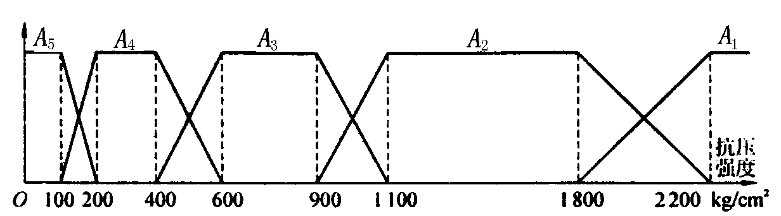
例2 岩体工程识别
设岩石按抗压强度可分为：很好，好的，较好的，差的，很差的五类，每类对应的模糊集分别记为
A₁, A₂, A₃, A₄, A₅，其隶属函数见图3.4。
图3.4 岩石抗压强度等级

Slide 62
今有某项岩体工程经实地测量应用统计方法获得岩石抗压强度对应的模糊集B，它的隶属函数曲线见图3.4。
上述各模糊集的隶属函数可由图像直接写出，问此类岩石体应属于哪一类？
B
抗压
强度
kg/cm²
0
71.2
80
100
112
图3.4 某岩体岩石抗压强度

Slide 63
解 取论域为X，定义算法
其中可以验证N满足贴近度的三个要求，故可作为贴
近度。
通过计算，有N(B, A₁)=0, N(B, A₂)=0.688, N(B, A₃)=1,
N(B, A₄)=0 , N(B, A₅)=0 ,而
max{N(B, A₁), N(B, A₂), N(B, A₃), N(B, A₄), N(B, A₅)}
=max{0,0.688,1,0,0,}
= N(B,A₃)
由择近原则，我们认为此岩石体应归为第三类（较
好的）岩石。

Slide 64
3.计算机典型应用

Slide 65
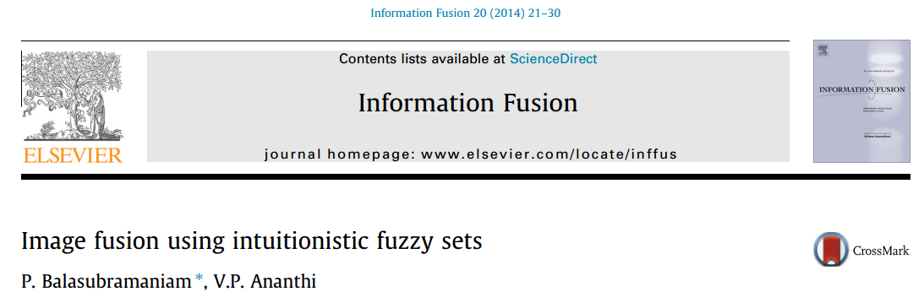
基于直觉模糊集的图像融合

Slide 66
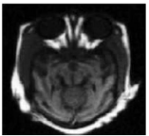
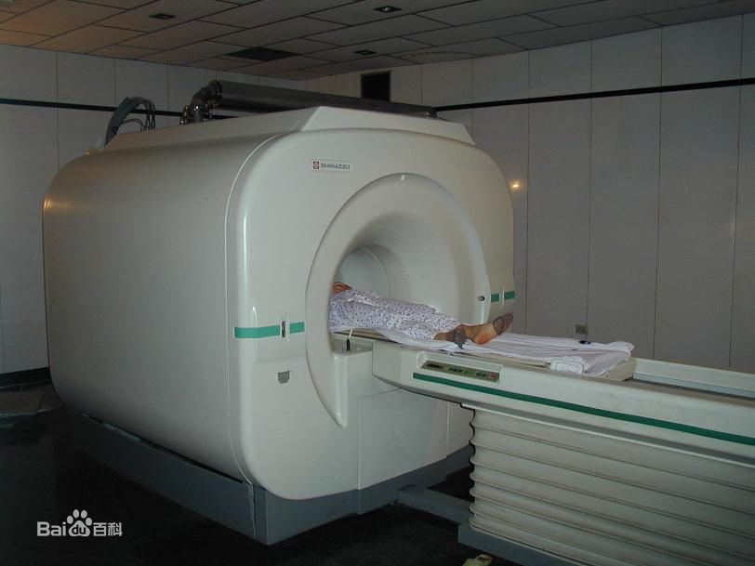
基于直觉模糊集的图像融合
核磁共振

Slide 67
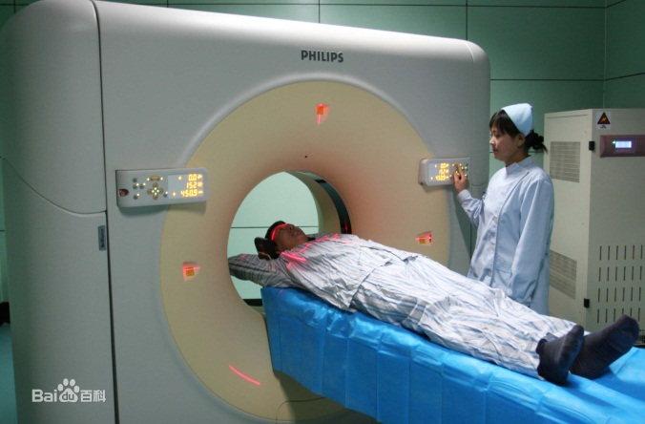
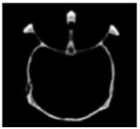
基于直觉模糊集的图像融合
核磁共振
CT

Slide 68
基于直觉模糊集的图像融合
核磁共振
+
CT

Slide 69
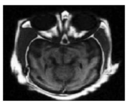
基于直觉模糊集的图像融合
问题描述
输入：两幅图像
输出：合并后的图像
+

Slide 70

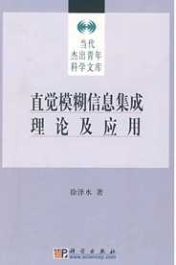

基于直觉模糊集的图像融合
F = {(郭家大院，0.6, 0.3), (和园宾馆, 0.5, 0.2)}

Slide 71
基于直觉模糊集的图像融合
灰度图像是由灰度像素组成的，所谓灰度像素就是指：
在RGB颜色模型下，图像中每个像素颜色的R、G、B
三种基色的分量值相等的像素。在RGB 颜色模型下，
RGB 三原色的取值都是0～255 之间的整数。因此，
灰度图像只能表现256 种颜色（或亮度）。通常把
灰度图像中像素的亮度称为灰度值

Slide 72


基于直觉模糊集的图像融合
模糊集表示图像
P × Q维图像，I(i, j)特定位置处的灰度值

Slide 73

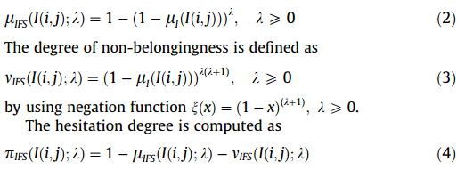
基于直觉模糊集的图像融合
直觉模糊集表示图像

Slide 74

基于直觉模糊集的图像融合
基本思想
I1, I2两幅输入图像
(1) 用直觉模糊集表示 I1和I2
(2) 将I1和I2分成相同数目的block
(3) 对每一个block，计算count(blackness)和count(whiteness)
，并按如下方式融合
(4) 得到融合图像上的灰度值
(5) 反模糊化

Slide 75
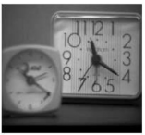
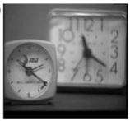
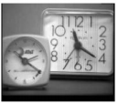
基于直觉模糊集的图像融合
实验评价
+
+

Slide 76
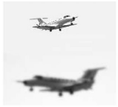
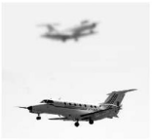
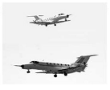
基于直觉模糊集的图像融合
实验评价
+

Slide 77
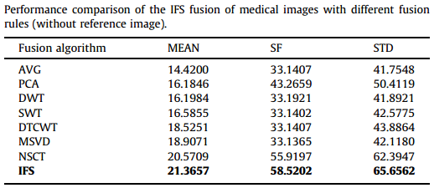
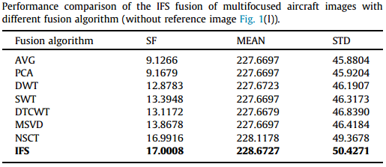
基于直觉模糊集的图像融合
实验评价

Slide 78
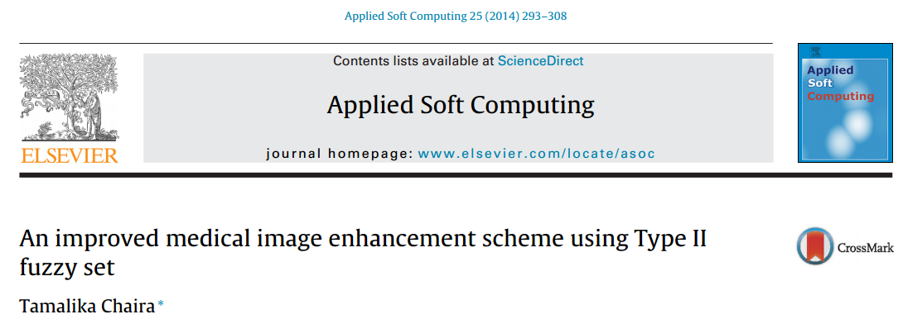
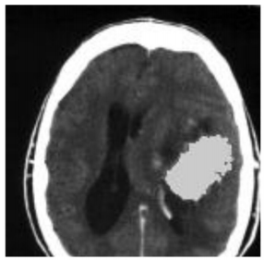
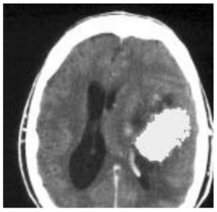
其他应用…
图像增强？

Slide 79
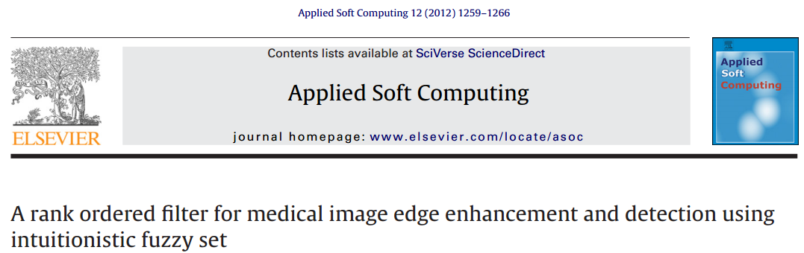
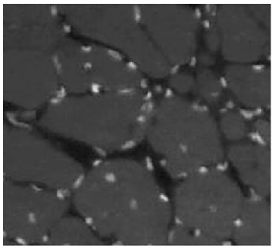
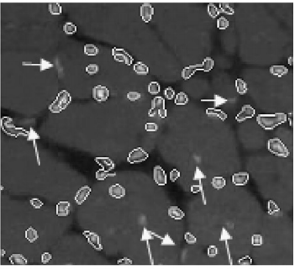
其他应用…
边界检测？

Slide 80
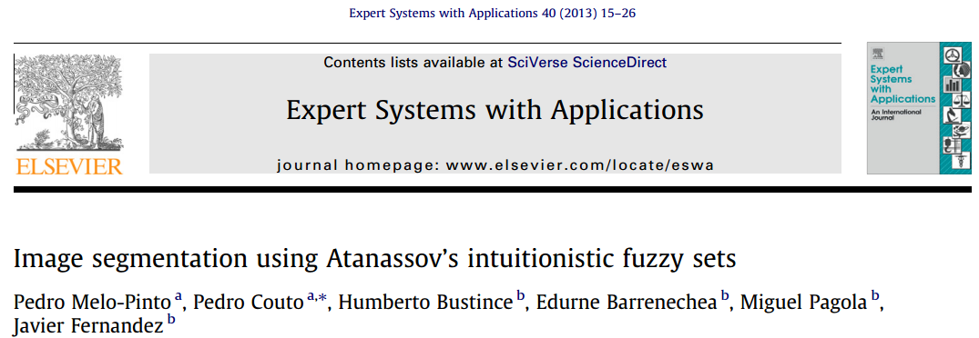
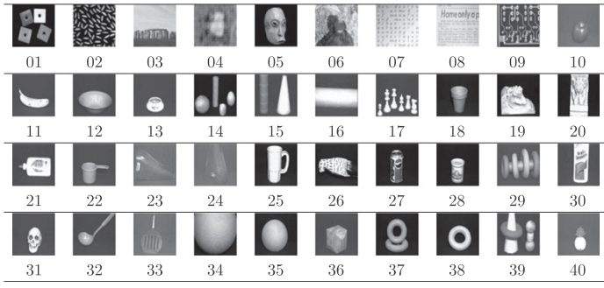
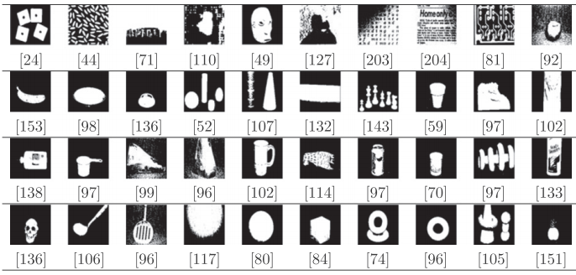
其他应用…
图像分割？

Slide 81
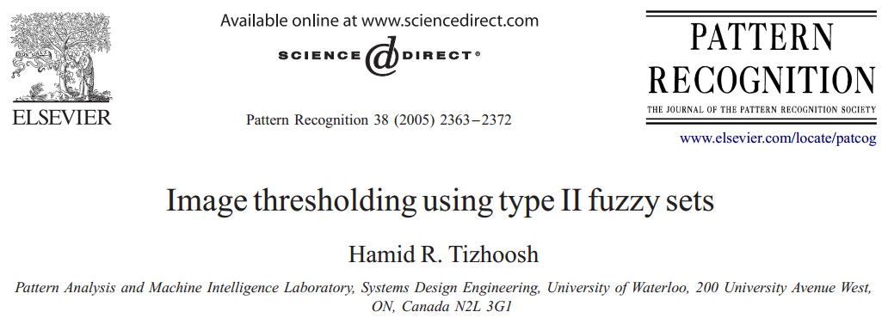
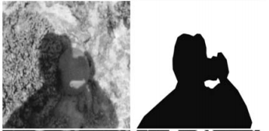
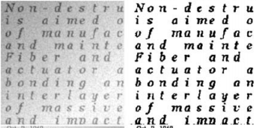
其他应用…
图像二值化？

Slide 82
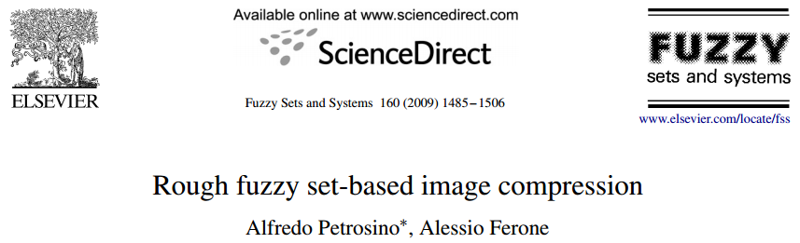
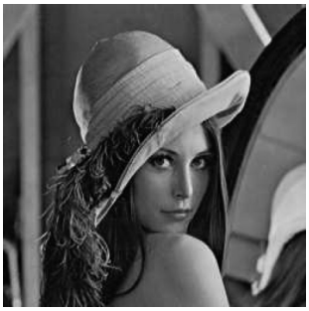
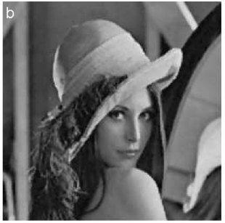
其他应用…
图像压缩？
25%压缩比

Slide 83
小结
模糊集基本概念

Slide 84
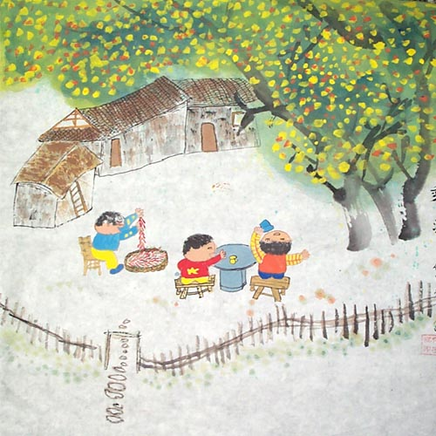
Thanks for your time and attention!

